Slide 1




TRƯỜNG TIỂU HỌC TÂN VIÊN
CHÀO MỪNG QUÝ THẦY CÔ
VỀ DỰ GIỜ THĂM LỚP
Môn Tiếng Việt lớp 3
BÀI 14: HỌC NGHỀ (T1,2)
Giáo viên: ĐỖ THỊ HOÀI PHƯƠNG
Lớp: 3B

Slide 2
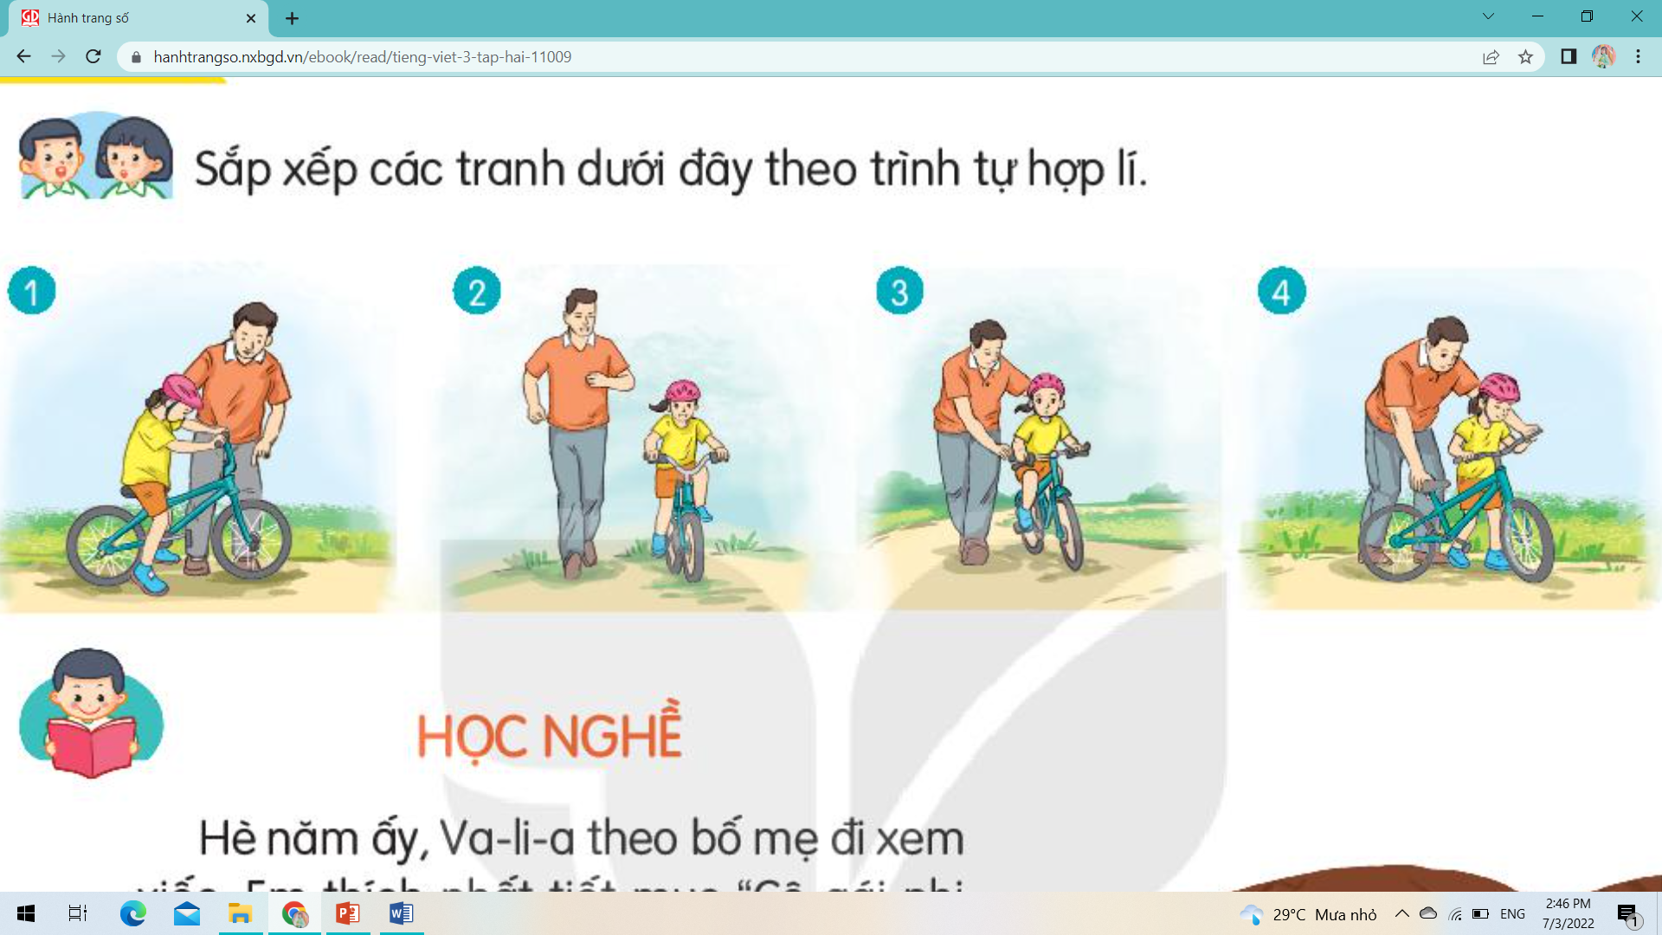
TIẾNG VIỆT
NHANH TAY NHANH MẮT
Sắp xếp các tranh dưới đây theo trình tự hợp lí

Slide 3
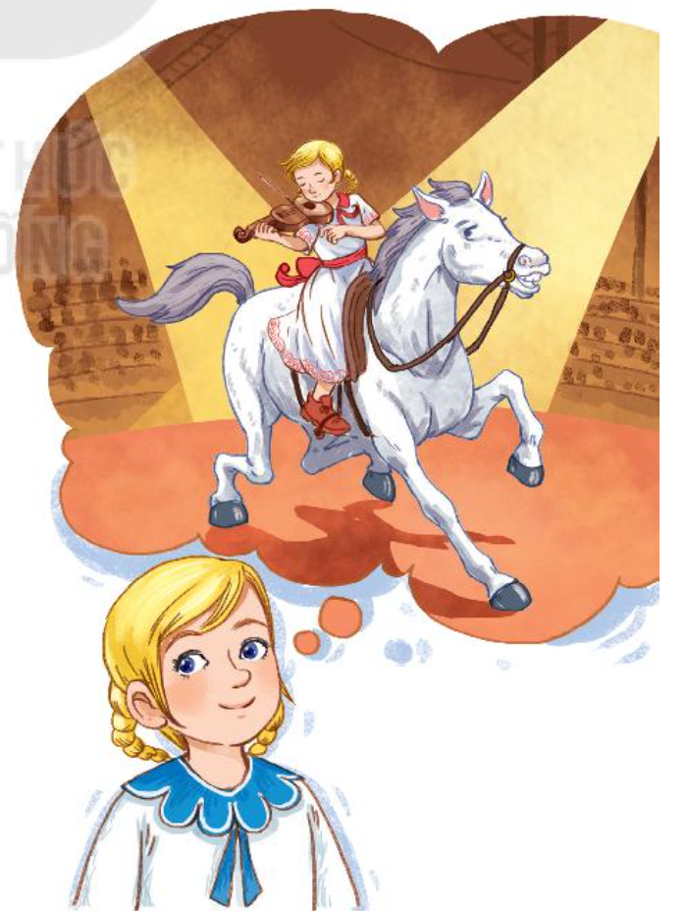
Thứ……ngày…..tháng…..năm…….
TIẾNG VIỆT

Slide 4
TIẾNG VIỆT
BÀI 14: HỌC NGHỀ
1. Hướng dẫn đọc.
Đọc đúng các tiếng phát âm dễ bị sai: Va- li – a, rạp xiếc, chuồng ngựa,..
2. Chia đoạn.
+ Đoạn 1: Từ đầu đến diễn viên phi ngựa
+ Đoạn 2: Tiếp theo cho đến trên sàn chuồng ngựa
+ Đoạn 3: Phần còn lại

Slide 5
TIẾNG VIỆT
BÀI 14: HỌC NGHỀ
3. Luyện đọc và tìm hiểu bài.
Va – li – a,
rạp xiếc,
chuồng ngựa
Việc trước tiên của cháu là quét chuồng ngựa/ và làm quen với con ngựa này,/ bạn biểu diễn của cháu đấy.//
Em suy nghĩ/ rồi cầm chổi quét phân và rác bẩn trên sàn chuồng ngựa.//

Slide 6
TIẾNG VIỆT
BÀI 14: HỌC NGHỀ
Luyện đọc
Tìm hiểu bài
Va – li – a,
rạp xiếc,
Câu 1: Đi xem xiếc về, Va – li – a mơ ước điều gì?
chuồng ngựa
Đi xem xiếc về, Va – li –a mơ ước được trở thành diễn viên phi ngựa, vì Va- li – a thích nhất tiết mục “ Cô gái phi ngựa đánh đàn”...
Việc trước tiên của cháu là quét chuồng ngựa/ và làm quen với con ngựa này,/ bạn biểu diễn của cháu đấy.//
Em suy nghĩ/ rồi cầm chổi quét phân và rác bẩn trên sàn chuồng ngựa.//
Câu 2: Việc đầu tiên Va – li – a được giao khi vào học ở rạp xiếc là gì?
Việc đầu tiên Va – li – a được giao là quét phân và rác bẩn trên sàn chuồng ngựa, làm quen với con ngựa.

Slide 7
TIẾNG VIỆT
BÀI 14: HỌC NGHỀ
Luyện đọc
Tìm hiểu bài
Va – li – a,
rạp xiếc,
Câu 3: Vì sao ông giám đốc lại giao cho Va – li – a việc đó?
chuồng ngựa
Việc trước tiên của cháu là quét chuồng ngựa/ và làm quen với con ngựa này,/ bạn biểu diễn của cháu đấy.//
Em suy nghĩ/ rồi cầm chổi quét phân và rác bẩn trên sàn chuồng ngựa.//
Vì ông đang cần người quét dọn chuồng ngựa.
Vì ông muốn Va – li – a được gần gũi, làm quen và chăm sóc chú ngựa diễn.
Vì ông không muốn dạy Va – li – a biết phi ngựa đánh đàn.

Slide 8
TIẾNG VIỆT
BÀI 14: HỌC NGHỀ
Luyện đọc
Tìm hiểu bài
Va – li – a,
rạp xiếc,
chuồng ngựa
Việc trước tiên của cháu là quét chuồng ngựa/ và làm quen với con ngựa này,/ bạn biểu diễn của cháu đấy.//
Em suy nghĩ/ rồi cầm chổi quét phân và rác bẩn trên sàn chuồng ngựa.//
Câu 4: Câu chuyện kết thúc như thế nào?
Va – li – a đã làm rất tốt việc được giao: giữ chuồng ngựa sạch sẽ và làm quen với chú ngựa trong suốt thời gian học. Về sau, Va – li – a trở thành diễn viên như bạn hằng mong ước

Slide 9
TIẾNG VIỆT
BÀI 14: HỌC NGHỀ
Luyện đọc
Tìm hiểu bài
Va – li – a,
rạp xiếc,
Câu 5: Theo em, câu “ Cái tháp cao nào cũng phải bắt đầu xây dựng từ mặt đất lên …” ý nói gì?
chuồng ngựa
Việc trước tiên của cháu là quét chuồng ngựa/ và làm quen với con ngựa này,/ bạn biểu diễn của cháu đấy.//
Em suy nghĩ/ rồi cầm chổi quét phân và rác bẩn trên sàn chuồng ngựa.//
Va – li – a sẽ còn phải học xây tháp.
Việc xây một tòa tháp cao rất khó khăn.
Muốn làm được việc lớn, cần biết làm tốt những việc nhỏ.
X

Slide 10

TIẾNG VIỆT
BÀI 14: HỌC NGHỀ
Luyện đọc
Tìm hiểu bài
Va – li – a,
rạp xiếc,
NỘI DUNG
chuồng ngựa
Việc trước tiên của cháu là quét chuồng ngựa/ và làm quen với con ngựa này,/ bạn biểu diễn của cháu đấy.//
Em suy nghĩ/ rồi cầm chổi quét phân và rác bẩn trên sàn chuồng ngựa.//
Muốn làm được những việc lớn, cần học hỏi, làm tốt từ những việc nhỏ nhất, như bạn Va – li – a muốn làm diễn viên xiếc vừa phi ngựa vừa đánh đàn cần phải gần gũi, làm quen, chăm sóc tốt cho chú ngựa diễn cùng.

Slide 11
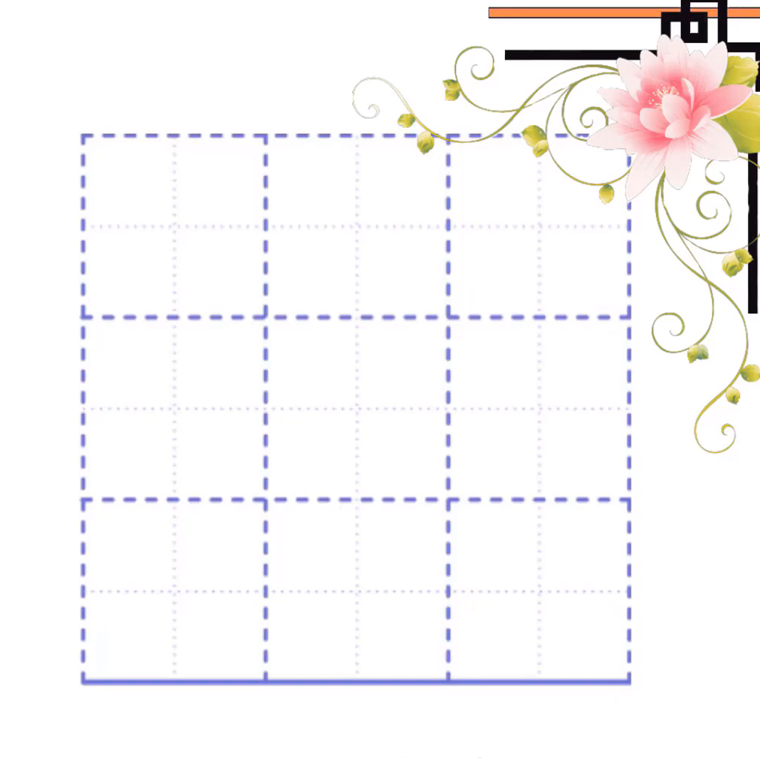
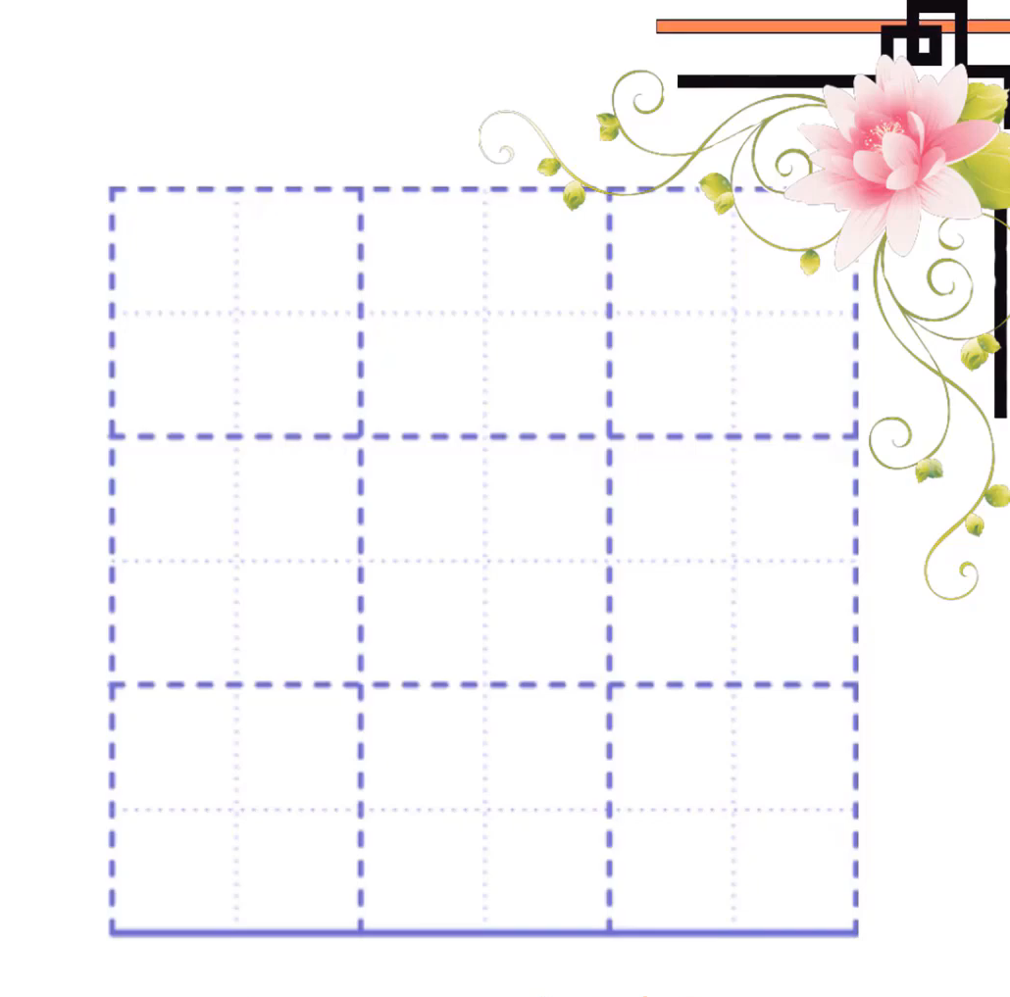
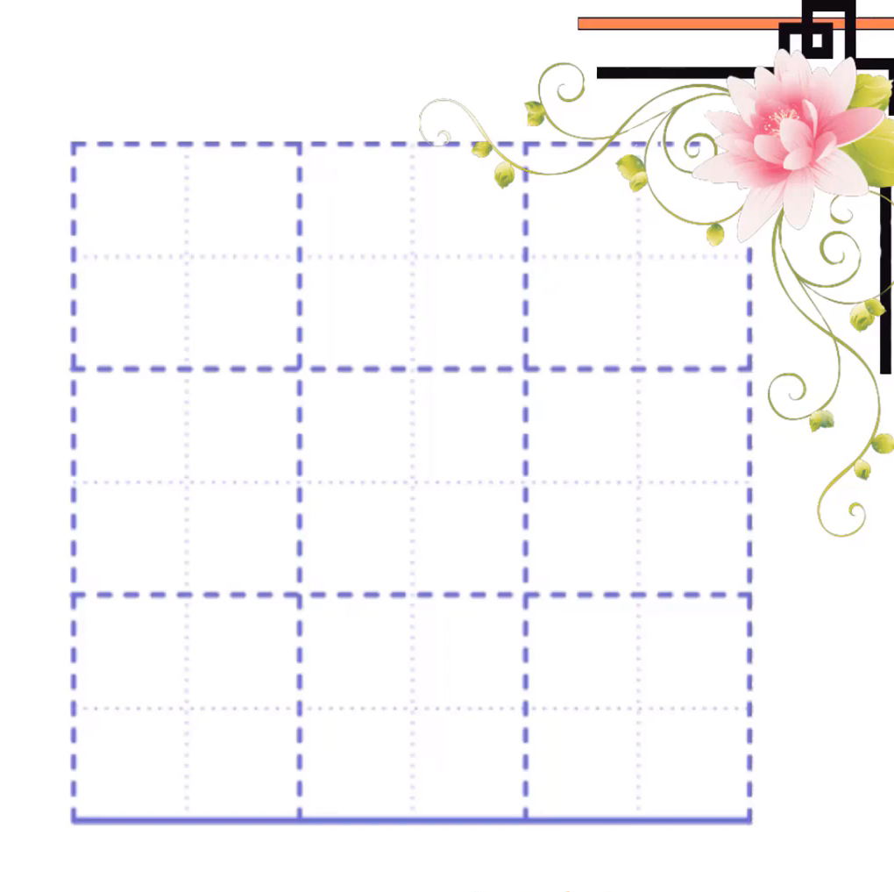
BÀI 14: HỌC NGHỀ
4. Ôn chữ viết hoa.
Viết chữ hoa T, U, Ư

Slide 12
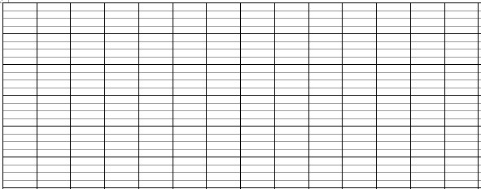
TIẾNG VIỆT
BÀI 14: HỌC NGHỀ
5. Viết câu ứng dụng.
a. Viết tên riêng

Slide 13
TIẾNG VIỆT
BÀI 14: HỌC NGHỀ
5. Viết câu ứng dụng.
b. Viết câu ứng dụng

Slide 14

XIN CHÂN THÀNH CẢM ƠN
QUÝ THẦY CÔ GIÁO VÀ CÁC EM
Notes:
14

